Slide 1
主讲人：林䭽

Slide 2
计算机网络产生的条件
互联网的产生
互联网发展
展望未来

Slide 3
计算机网络产生的条件

Slide 4
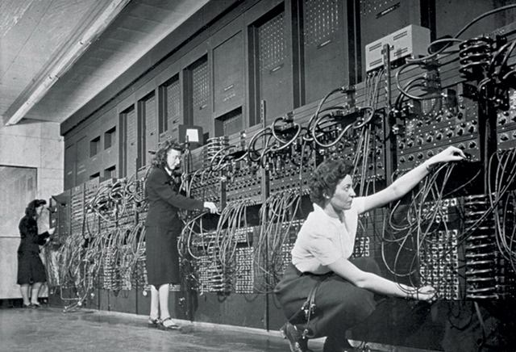
芯片技术
早期计算机体积大(一个教室)
集成电路产生，计算机体积下降
杰克基尔.比发明世界上第一个芯片，体积非常小
第一台电子计算机ENIAC

Slide 5
理论发展
Paul Baran提出分布式可适应信息块交换集成电路
Donald Davies提出封包交换
封包交换算法:解决数据如何从一个点通过一个复杂网络到达另一个点的问题。

Slide 6
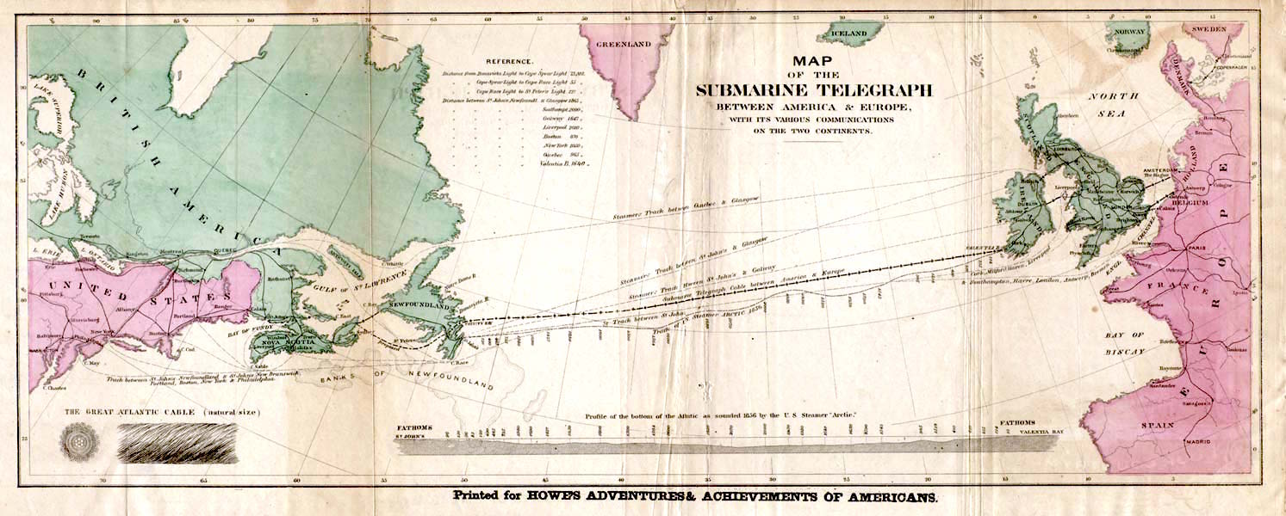
材料发展
跨大西洋同轴电缆：材料是同轴电缆，每分钟传输120个字。

Slide 7
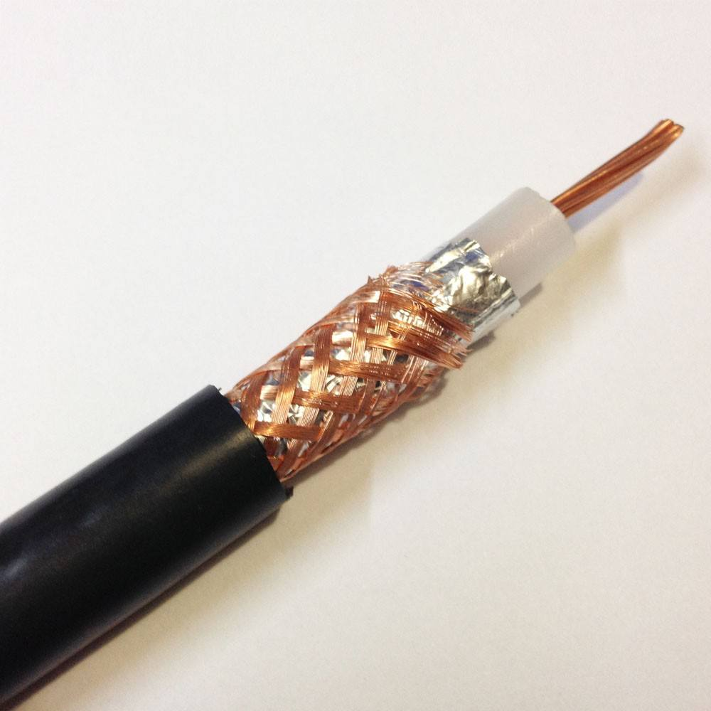
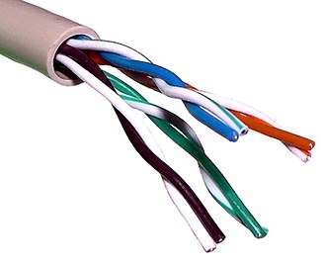
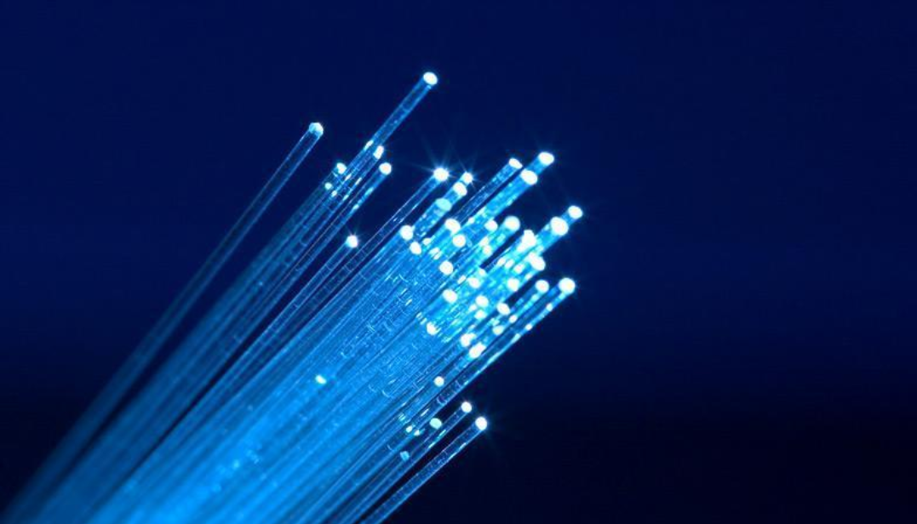
材料发展
同轴电缆：一根导体，速度慢。
双绞线电缆：导线两两缠绕，传输速度由导体材料决定，速度较快。
光纤：光传输，速度最快(10Gbps)，能量耗损低。
同轴电缆
双绞线电缆
光纤

Slide 8
操作系统
分时系统: 操作系统里能跑多个应用且单个应用也需要使用分时。

Slide 9
互联网发展

Slide 10
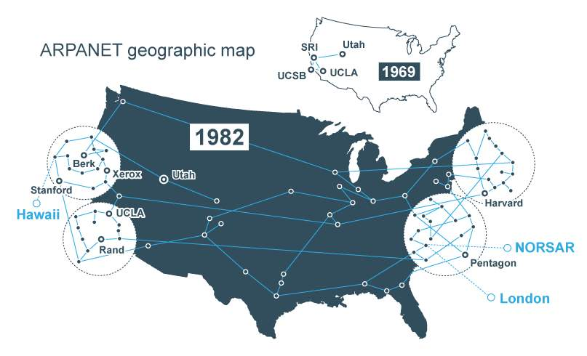
ARPANET
1969年出现了ARPANET(“阿帕网”)，也就是今天互联网的雏形。仅连接四个节点，传输速率低，没应用场景。
1969年四个节点的分布位置。分别是：
1. 加州大学洛杉矶分校 --- UCLA
2. 加州大学圣巴巴拉分校 --- UCSB
3. 斯坦福研究所 ---SRI
4. 犹他大学 --- Utah

Slide 11
互联网发展要解决的问题
应用程序：依赖性
互联网地址：IP协议
传输和研发成本：传输的正确性（TCP）
带宽：网速慢
网络安全：明文传输数据
标准进化：互联网兼容性差，出现OSI7层模型解决问题
商业力量：商业力量介入

Slide 12
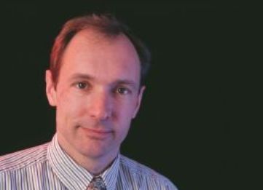
万维网发展
第1个浏览器万维网（World wide web）
应用层协议(HTTP协议)的构建
HTTP协议成功的原理：接入互联网的应用增多，成本大，对界面的描述困难。
蒂姆·伯纳斯-李

Slide 13
无线技术发展
1990
1993
1997
2003
2013
WaveLan
802.11协议出世
WIFI
热点接入
Wi-Fi开始普及

Slide 14
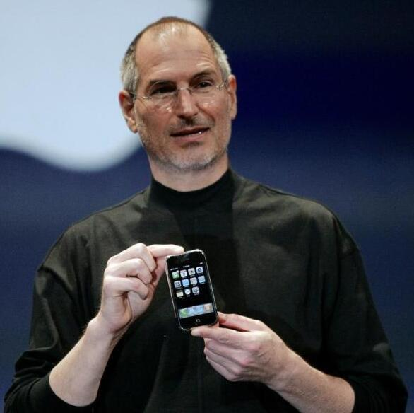
智能手机&移动互联网
乔布斯发明智能手机，拓展手机边界能力
乔布斯

Slide 15
流量价格
流量价格降低，降低了手机联网延迟问题

Slide 16
展望未来

Slide 17
展望未来
万物互联：任何设备都有芯片，芯片体积小，成本低，网络技术成熟。
5G：速度快，延迟低。
卫星上网：网络覆盖远，包括偏远地区。

Slide 18
总结

